Slide 1
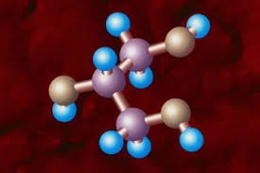
Glicerol-alkohol polihydroksylowy

Slide 2
Alkohole i ich podział
Alkohole
monohydroksylowe polihydroksylowe
(zawierają w cząsteczce jedną ( zawierają w cząsteczce
grupę hydroksylową –OH, więcej niż jedną grupę np. metanol, etanol) hydroksylową –OH , np. glicerol)

Slide 3
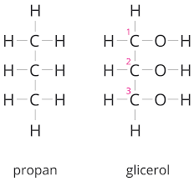
Co to jest glicerol?
Glicerol jest przykładem alkoholu polihydroksolowego. Nazwa zwyczajowa glicerolu to gliceryna. Związek ten pochodzi od propanu, w którym trzy atomy wodoru zostały zastąpione grupami hydroksylowymi –OH. Glicerol jest więc alkoholem trihydroksylowym.
Wzory strukturalne: Wzór sumaryczny glicerolu:
C₃H₅(OH)₃

Slide 4
Właściwości glicerolu
Właściwości fizyczne:
oleista ciecz
bezbarwny
ma gęstość większą od gęstości wody
bardzo dobrze rozpuszcza się w wodzie
higroskopijny

Slide 5
Cd. Właściwości glicerolu
Właściwości chemiczne:
bezwonny
słodki smak
nietoksyczny
ma odczyn obojętny
palny (ulega reakcjom spalania)

Slide 6
Zastosowanie glicerolu
przemysł spożywczy ( ze względu na słodki smak wykorzystuje się go do produkcji wyrobów cukierniczych)
medycyna i przemysł farmaceutyczny (jest składnikiem wielu leków np. syropów przeciwkaszlowych)
przemysł kosmetyczny (jest składnikiem wielu kremów, balsamów, ponieważ wiąże wodę )
garbarstwo (wykorzystuje się go do zmiękczania skóry)
produkcja barwników, świec zapachowych i materiałów wybuchowych
poligrafia ( substrat do produkcji farb drukarskich)
motoryzacja ( jest składnikiem płynów hamulcowych i chłodniczych)

Slide 7
C.d Zastosowanie glicerolu

Slide 8
Dziękuję za uwagę.
Joanna Celińska

